Slide 1
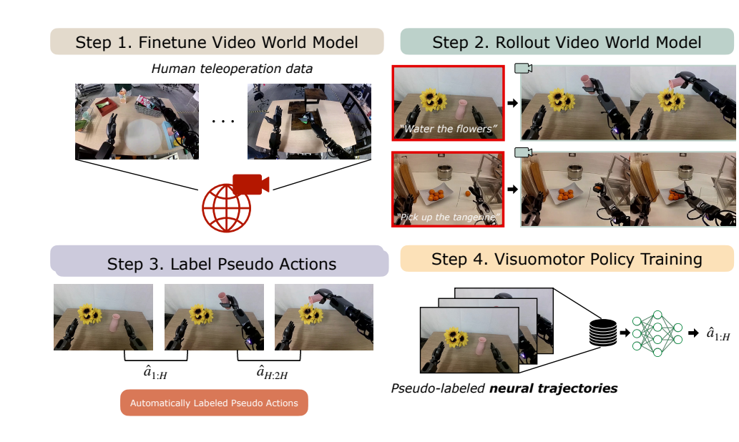
论文阅读展示｜论文总览｜左图右内容
论文名称｜一句话概括
论文总览
训练流程
推理流程
关键接口
比较结论
一句话概括｜研究做了什么
发现的问题
要点说明
优化实现
要点说明
实际意义
要点说明
应用对象
要点说明
来源原图
Source: 来源文件｜章节｜页码或链接
页码
Notes:
本页是“论文总览｜左图右内容”字段模板，显示标题、主体关系、解释层级与来源位置。
生成实际汇报时，使用指定原文中的完整、易读语言替换引导词，并保持当前字段顺序与视觉层级。
若原文不支持该字段关系，应拆页或选择匹配模块，不得为填满模板补写来源外事实。
[Sources]
- 版式来源：assets/paper-layout-library.pptx，源幻灯片 7

Slide 2
论文阅读展示｜训练流程
论文名称｜训练流程
论文总览
训练流程
推理流程
关键接口
比较结论
01
步骤标题
02
步骤标题
03
步骤标题
04
步骤标题
步骤说明
步骤说明
步骤说明
步骤说明
05
步骤标题
06
步骤标题
07
步骤标题
08
步骤标题
步骤说明
步骤说明
步骤说明
步骤说明
Source: 来源文件｜章节｜页码或链接
页码
Notes:
本页是“训练流程”字段模板，显示标题、主体关系、解释层级与来源位置。
生成实际汇报时，使用指定原文中的完整、易读语言替换引导词，并保持当前字段顺序与视觉层级。
若原文不支持该字段关系，应拆页或选择匹配模块，不得为填满模板补写来源外事实。
[Sources]
- 版式来源：assets/paper-layout-library.pptx，源幻灯片 10

Slide 3
论文阅读展示｜推理流程
论文名称｜推理流程
输入
处理与状态变化
输出与闭环
01
02
03
04
05
06
07
输入
步骤标题 01
步骤标题 02
步骤标题 03
步骤标题 04
步骤标题 05
输出
输入说明
步骤说明
步骤说明
步骤说明
步骤说明
步骤说明
输出说明
运行时模块状态
保留模块｜移除模块｜运行时输出｜下一轮输入
Source: 来源文件｜章节｜页码或链接
页码
Notes:
本页是“推理流程”字段模板，显示标题、主体关系、解释层级与来源位置。
生成实际汇报时，使用指定原文中的完整、易读语言替换引导词，并保持当前字段顺序与视觉层级。
若原文不支持该字段关系，应拆页或选择匹配模块，不得为填满模板补写来源外事实。
[Sources]
- 版式来源：assets/paper-layout-library.pptx，源幻灯片 6

Slide 4
论文阅读展示｜训练 / 推理双通道
论文名称｜训练与推理
论文总览
训练流程
推理流程
关键接口
比较结论
训练流程
阶段说明
01
步骤说明
02
步骤说明
03
步骤说明
04
步骤说明
05
步骤说明
推理流程
阶段说明
01
步骤说明
02
步骤说明
03
步骤说明
Source: 来源文件｜章节｜页码或链接
页码
Notes:
本页是“训练 / 推理双通道”字段模板，显示标题、主体关系、解释层级与来源位置。
生成实际汇报时，使用指定原文中的完整、易读语言替换引导词，并保持当前字段顺序与视觉层级。
若原文不支持该字段关系，应拆页或选择匹配模块，不得为填满模板补写来源外事实。
[Sources]
- 版式来源：assets/paper-layout-library.pptx，源幻灯片 8

Slide 5
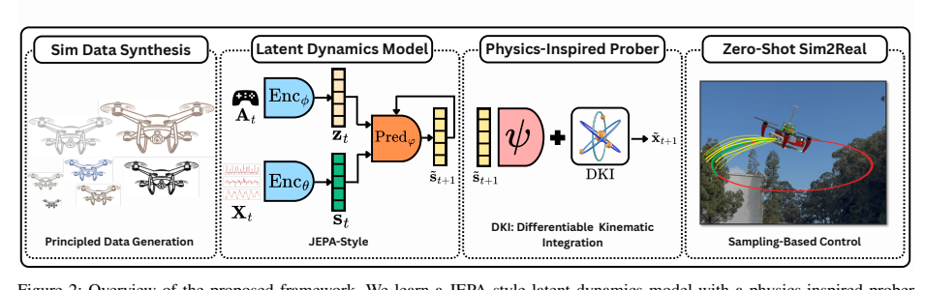
论文阅读展示｜关键接口
论文名称｜关键接口问题
论文总览
训练流程
推理流程
关键接口
比较结论
关键问题｜为什么需要该转换
输入
要点说明
转换
要点说明
输出
要点说明
下游用途
要点说明
比较结论｜统一维度下的差异说明
Source: 来源文件｜章节｜页码或链接
页码
Notes:
本页是“关键接口”字段模板，显示标题、主体关系、解释层级与来源位置。
生成实际汇报时，使用指定原文中的完整、易读语言替换引导词，并保持当前字段顺序与视觉层级。
若原文不支持该字段关系，应拆页或选择匹配模块，不得为填满模板补写来源外事实。
[Sources]
- 版式来源：assets/paper-layout-library.pptx，源幻灯片 9

Slide 6
论文阅读展示｜阶段参与矩阵
论文名称｜阶段参与矩阵
论文总览
训练流程
推理流程
关键接口
比较结论
阶段 | 参与模块 / 数据 | 更新 / 冻结 / 保留 / 移除 | 输出与下一阶段
阶段标题 01 | 参与项 | 状态说明 | 阶段输出
阶段标题 02 | 参与项 | 状态说明 | 阶段输出
阶段标题 03 | 参与项 | 状态说明 | 阶段输出
运行时 | 保留模块 / 输入 | 保留 / 移除说明 | 输出 / 下一轮输入
Source: 来源文件｜章节｜页码或链接
页码
Notes:
本页是“阶段参与矩阵”字段模板，显示标题、主体关系、解释层级与来源位置。
生成实际汇报时，使用指定原文中的完整、易读语言替换引导词，并保持当前字段顺序与视觉层级。
若原文不支持该字段关系，应拆页或选择匹配模块，不得为填满模板补写来源外事实。
[Sources]
- 版式来源：assets/paper-layout-library.pptx，源幻灯片 11

Slide 7
论文阅读展示｜直接比较
比较对象 A 与比较对象 B｜比较结论
论文总览
训练流程
推理流程
关键接口
比较结论
比较维度 | 比较对象 A | 比较对象 B
研究对象 | 要点说明 | 要点说明
方法或实现 | 要点说明 | 要点说明
训练 / 推理 | 要点说明 | 要点说明
输出 | 要点说明 | 要点说明
证据边界 | 证据说明 | 证据说明
Source: 来源文件｜章节｜页码或链接
页码
Notes:
本页是“直接比较”字段模板，显示标题、主体关系、解释层级与来源位置。
生成实际汇报时，使用指定原文中的完整、易读语言替换引导词，并保持当前字段顺序与视觉层级。
若原文不支持该字段关系，应拆页或选择匹配模块，不得为填满模板补写来源外事实。
[Sources]
- 版式来源：assets/paper-layout-library.pptx，源幻灯片 11

